Slide 1
Государственное автономное учреждение социального обслуживания населения Свердловской области «Комплексный центр социального обслуживания населения города Каменска-Уральского»
Школа пожилого возраста по направлению «Творческая и прикладная деятельность» тема занятия: «Изготовление Куклы-Крупенички»
Руководитель:
специалист по социальной работе Окулова Ксения Петровна

Slide 2
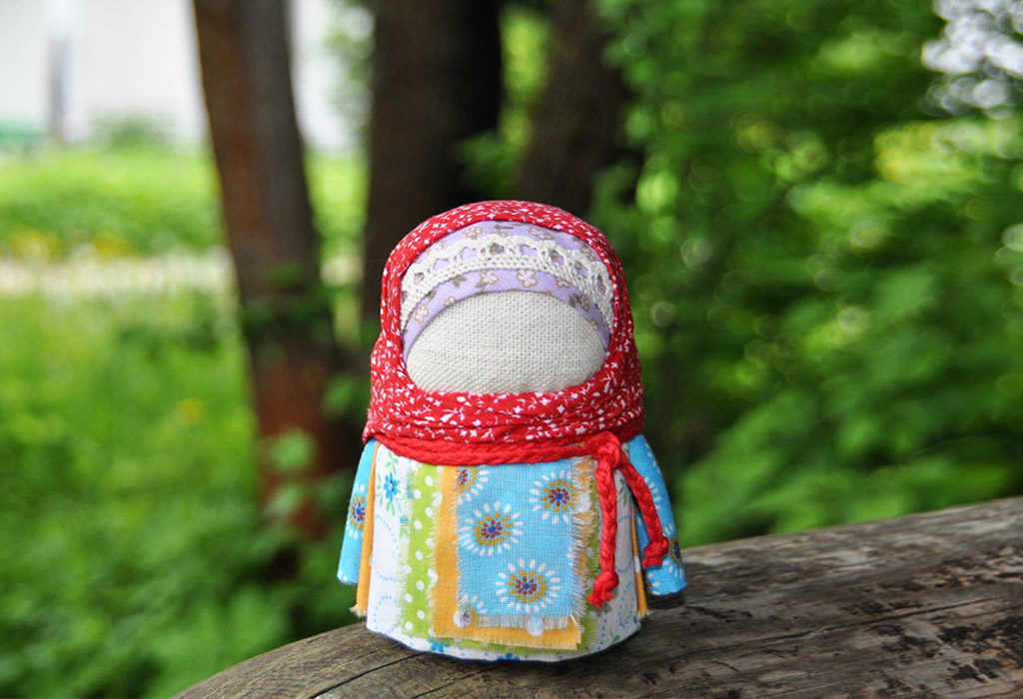
Кукла Крупеничка: делаем оберег для достатка и процветания
Кукла Крупеничка защищала достаток наших предков, оберегая их от голода и неурожая. Славяне изготавливали эту обрядовую ляльку, заполняя потайной мешочек куклы зерном. Это помогало притягивать достаток, обеспечивало сытый стол и радость в доме.

Slide 3
Славянские традиции не потеряли свою актуальность и сейчас. Зная правила создания тряпичного оберега, вы сможете сделать куклу Крупеничку своими руками. Мы расскажем, как подобрать материал для мотанки, чем ее заполнить и куда поставить, чтобы она помогала кормить семью.
У древних славян было множество обычаев, связанных с созданием и использованием обережных кукол. Были Неразлучники для укрепления семейных уз, и Колокольчики для привлечения радости, а также оберег Крупеничка. Последний символизировал достаток и процветание. Главной заботой Крупенички было обеспечение богатого стола – чтобы каждый из членов семьи был сыт, доволен и счастлив.

Slide 4
Большинство славянских мотанок помогали своим владельцам на энергетическом уровне. Одни притягивали любовь, другие защищали от болезней, происков нечисти, а третьи приносили в дом хорошее настроение.
Среди всех прочих лялек Крупеничка была особенной, ведь она помогала кормить семью. Кукла притягивала энергию достатка, выраженную в празднично накрытом столе, а также выполняла еще одну важную роль. А именно – служила хранилищем для самого лучшего зерна, собранного в этом году. На следующий год горстку зерна из Зерновушки доставали и засевали опять. Наши предки верили, что таким образом они улучшают урожай.
Значение зерен и семян
Традиционно скрытый под подолом Крупенички мешочек для зерна наполняли гречневой крупой. Но разрешается пользоваться и другими зерновыми культурами.
Мотанку нужно заполнять только семенами и зерном, пригодными для посева. Ведь главное значение куклы Крупенички – не служить мешочком для хранения, а обеспечивать будущий урожай и достаток.

Slide 5
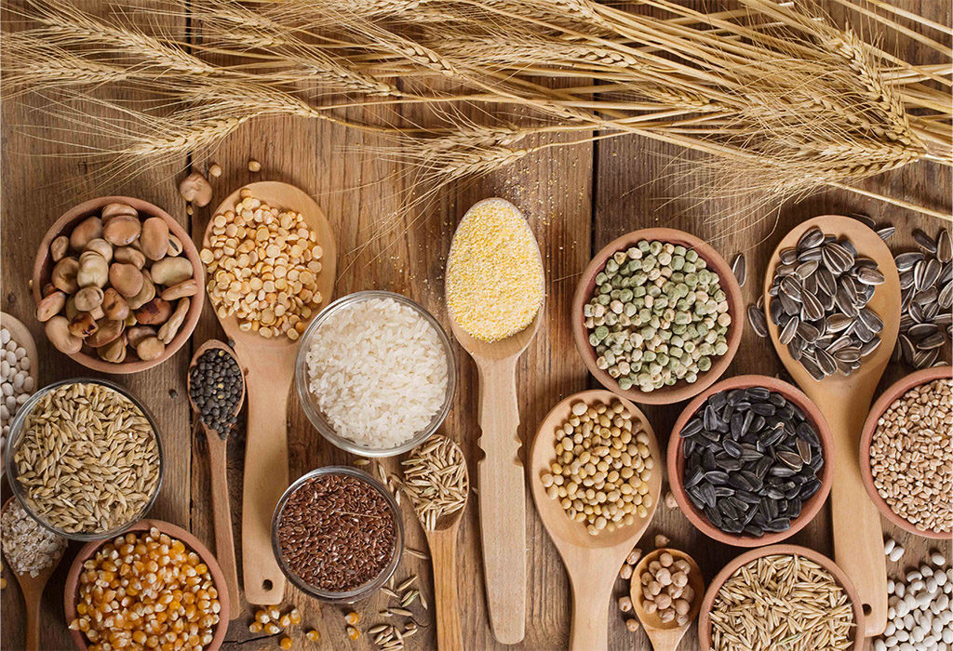
Каждая из круп имеет свое значение для Зерновушки:
гречка означает достаток на столе, изобилие в доме;
овес помогает поддерживать силы, укрепляет здоровье;
перловка символизирует сытость;
рис в те времена считался самой дорогой крупой, поэтому его значение – богатство.
Вы можете выбрать одну из них или добавить несколько, а то и заполнить куколку всеми сразу.

Slide 6
Крупеничку легко изготовить самому. Сделать это может каждый, кто хоть немного занимался рукоделием. Самое сложное в изготовлении оберега – подбор материалов. Все они должны быть натуральными. В остальном же потребуется терпение и свободное время.
Для работы возьмите:
Белую ткань для зернового мешочка формата 26х65 см.
Материал красного цвета – пойдет на рубаху. Размер 30х10 см.
Оранжевую ткань с узорами для поневы. Традиционно для нее используют шерсть, но можно заменить на что-то другое. Формат как в предыдущем пункте.
Бордовая материя для зипуна. 29х9 см.
3 полоски ткани для очелья с платком 20х4 см. Каждая полоска должна иметь свой цвет.
Кусочки ткани для фартука: 10х8.5 см, 9х7.5 см, 8.6.5 см.
Красный треугольник для платка с основанием в 58 см и высотой 14 см.
Зеленую гречку для наполнения – около 500 гр.
Нить красного цвета для скрепления тканей.
Шнурок, бусины для пояса.
Картон – чтобы придать форму мешочку.
Двухсторонний скотч.

Slide 7
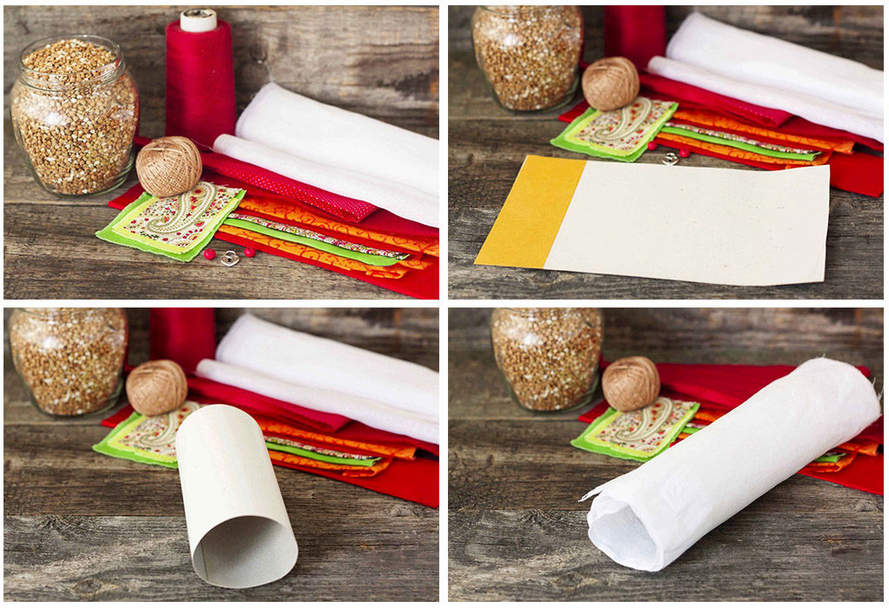
Сделайте из листа картона трубочку, скрепив его с помощью двухстороннего скотча. Она поможет придать форму зерновому мешочку.
Далее обмотайте рулончик белой тканью несколько раз, а затем свяжите его с одной стороны ниткой, как конфетку. Закручивать нитку нужно в правую сторону, сделав четное количество узелков. Нить не обрезайте ножницами – оборвите или оставьте, как есть.

Slide 8
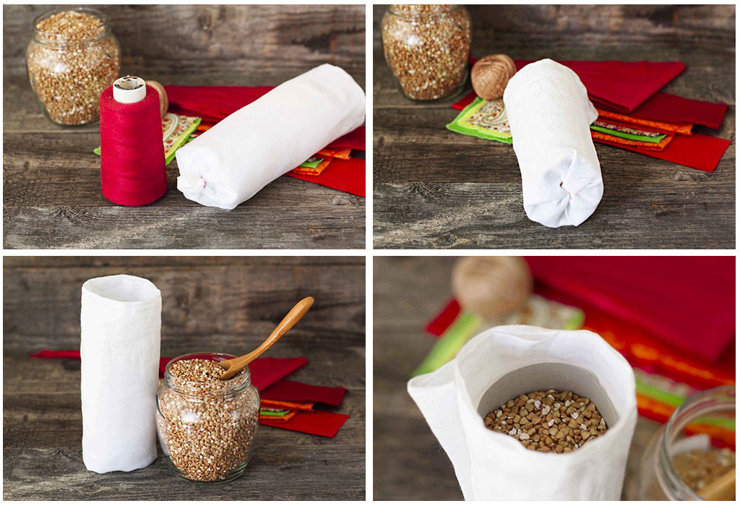
Вытащите картонную вставку, вывернув мешочек наизнанку. Это делают для того, чтобы спрятать узелок. Теперь можно заполнять его гречкой или любой другой крупой.
Когда до края останется около 3-4 см, снова соберите ткань конфеткой, повторив манипуляции с нитками-узелками.

Slide 9
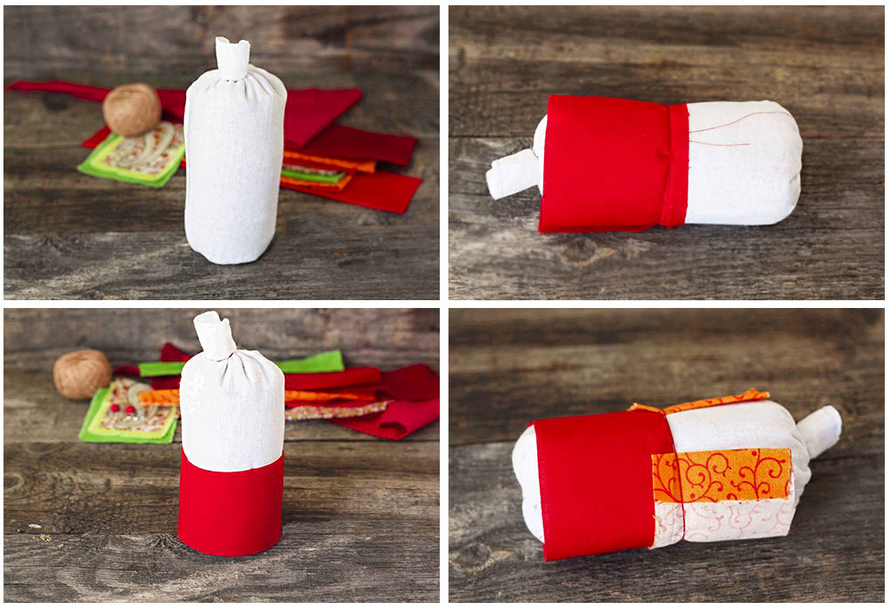
Возьмите красную материю, а затем прикрепите ее к верхней части мешочка. Ткань нужно размещать изнанкой кверху. После этого подвяжите ее снизу нитью, вывернув наружу.
Аналогичным образом прикрепите ткань для поневы. Важный нюанс: края следует подогнуть с каждого бока, чтобы материал не сходился спереди, оставляя красный просвет от нижнего материала. Точно также нужно будет подвернуть и зипун – только закрепить его немного повыше.

Slide 10
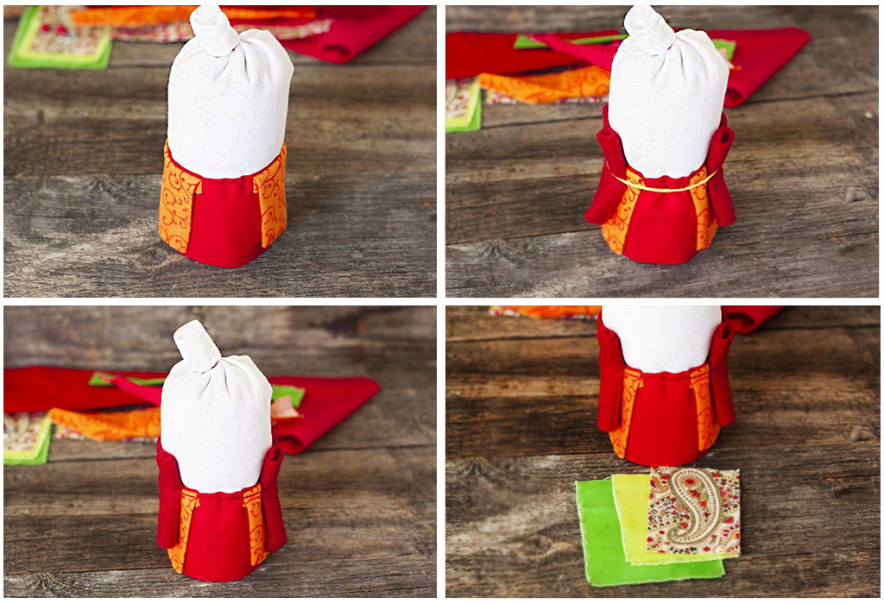
Когда кафтан будет готов, принимайтесь за фартуки. Сперва самый большой кусочек ткани, потом меньший и наконец самый маленький. Делаем по уже знакомому принципу – прикладываем изнанкой, подвязываем ниткой, разворачиваем.

Slide 11
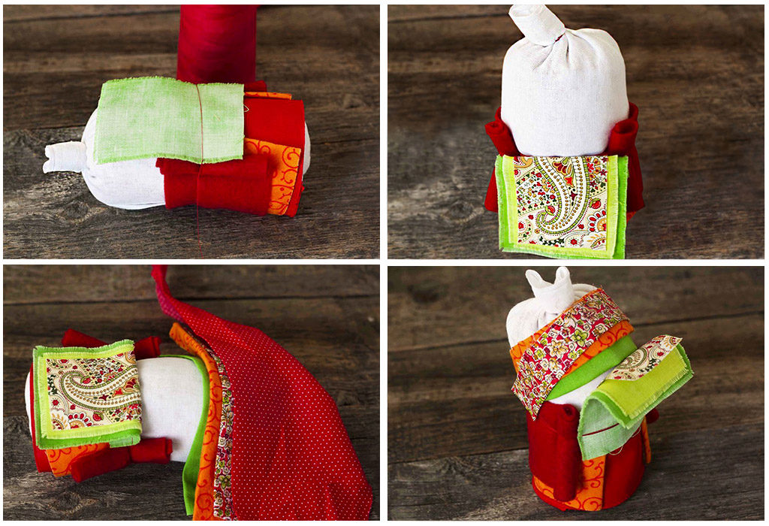
После него прикрепите к голове куклы очелье, надевайте ей на голову платок. Закрепить его нужно так, чтобы все выглядело аккуратно и симметрично. Оставшиеся кончики спрячьте внутрь.

Slide 12
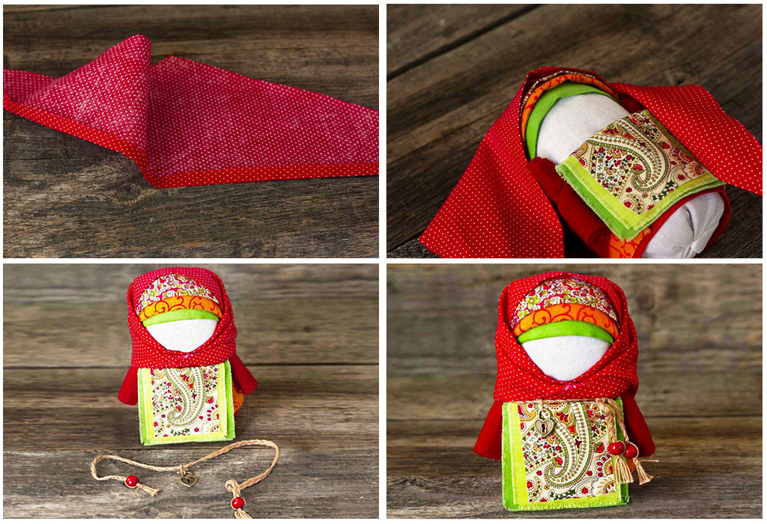
Крупеничка почти готова. Остался самый последний элемент – сделать ей поясок, украсив бусинками, и завязать его под косынкой.

Slide 13
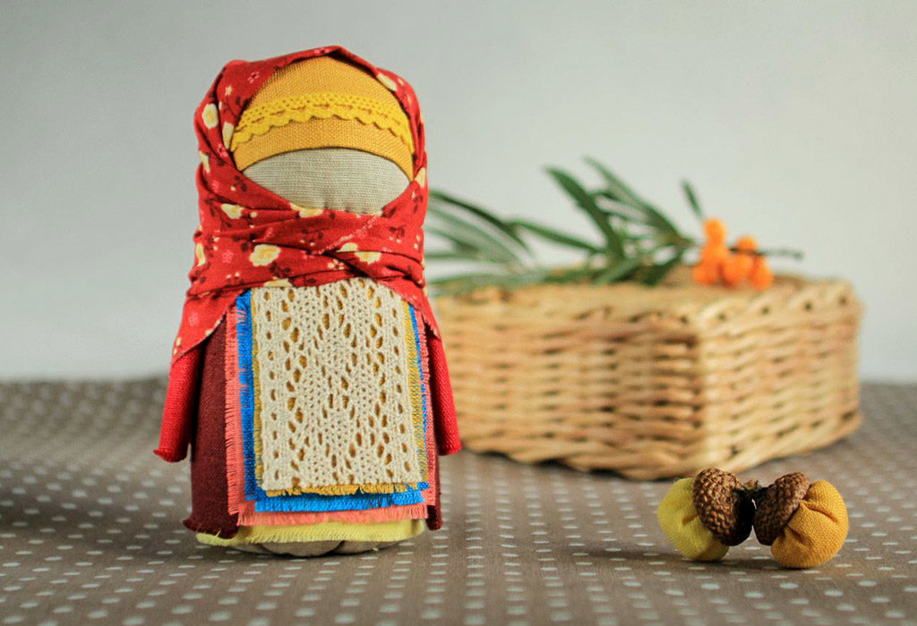
Ваша Зерновушка готова. Теперь можно ставить ее на почетное место или дарить тому, кому она предназначалась.

Slide 14
Храните Крупеничку ближе к холодильнику или около шкафчика с крупами. Так она будет взаимодействовать с энергией пищи, приумножая еду на столе.
Следите за выполнением следующих условий:
Изготавливайте Крупеничку на растущую луну, чтобы энергия ночного светила приумножала сытость и достаток в доме.
Ставьте куколку ближе к холодильнику или около шкафчика, где хранятся крупы. Так она будет взаимодействовать с энергией пищи, усиливая ее – то есть, приумножая еду на столе.
Даря оберег близким, не забудьте наполнить его крупой. Дарить эту ляльку пустую – значит, пожелать бедности и трудностей.
Традиционная народная кукла оберег, используемая по всем правилам, наполнит жизнь семьи радостью и обеспечит постоянное наличие еды на столе.

Slide 15
Спасибо за внимание!

